Slide 1
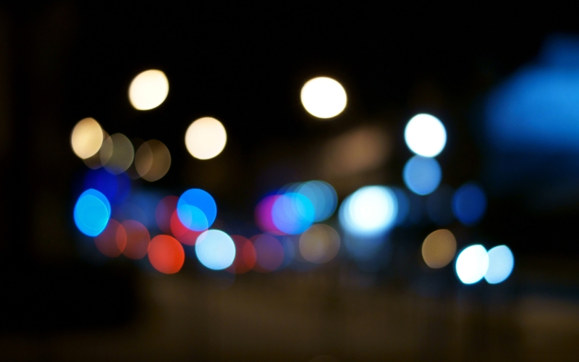
IGRE SVJETLOSTI
OŠ Mertojak

Slide 2
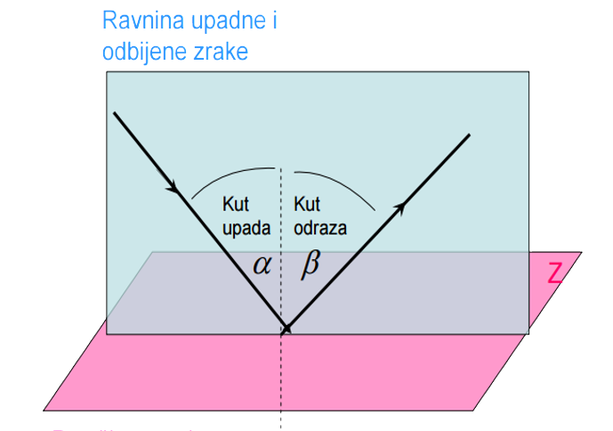
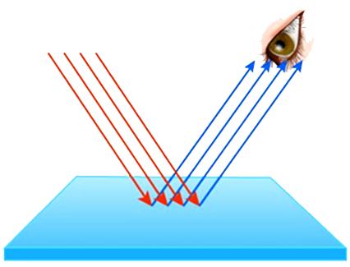

ZAKON REFLEKSIJE
Svjetlost se širi pravocrtno
Svjetlosna zraka odbija se od ravnog zrcala tako da je kut odbijanja jednak kutu upadanja
$$α=β$$

Slide 3
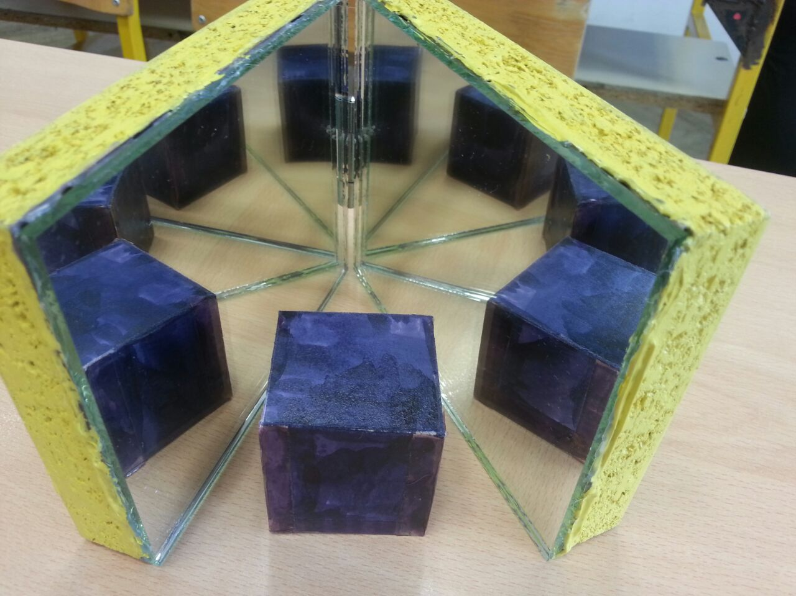
VIŠESTRUKE SLIKE U ZRCALU
Dva zrcala spojena jednim krajem daju višestruke refleksije predmeta koji se nalazi između njih
Broj slika ovisi o kutu između zrcala, što je kut manji nastaje više slika

Slide 4
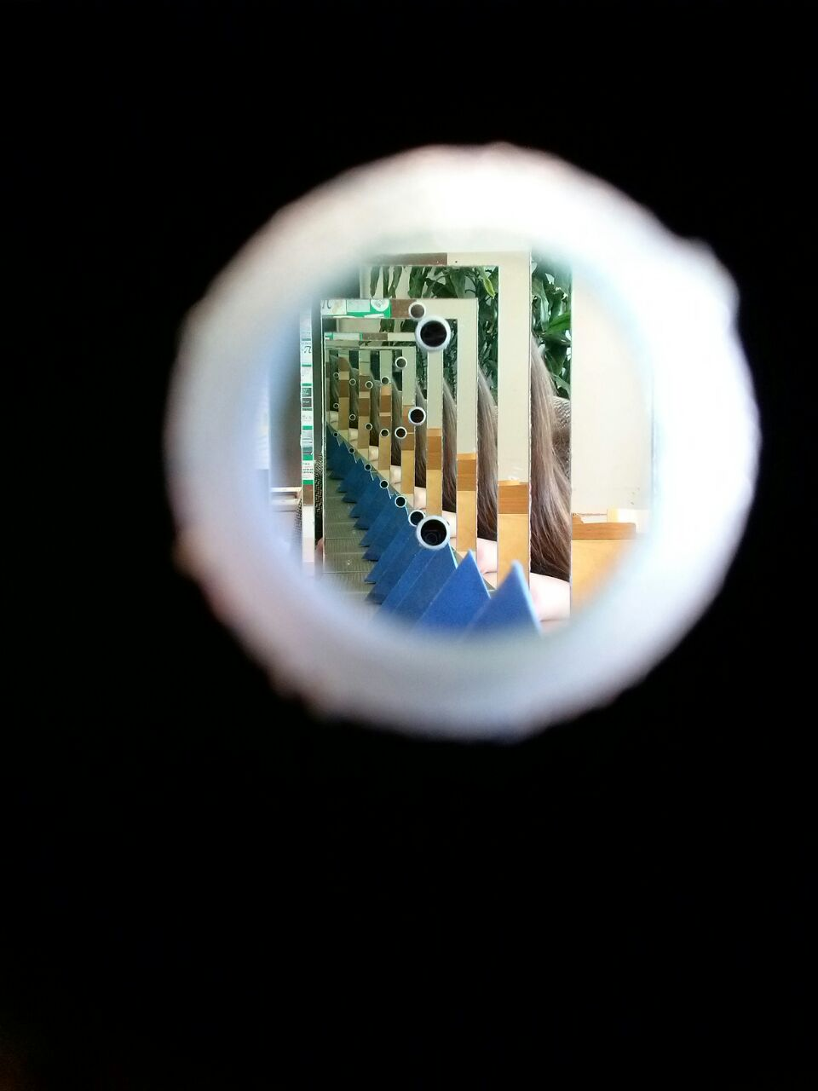
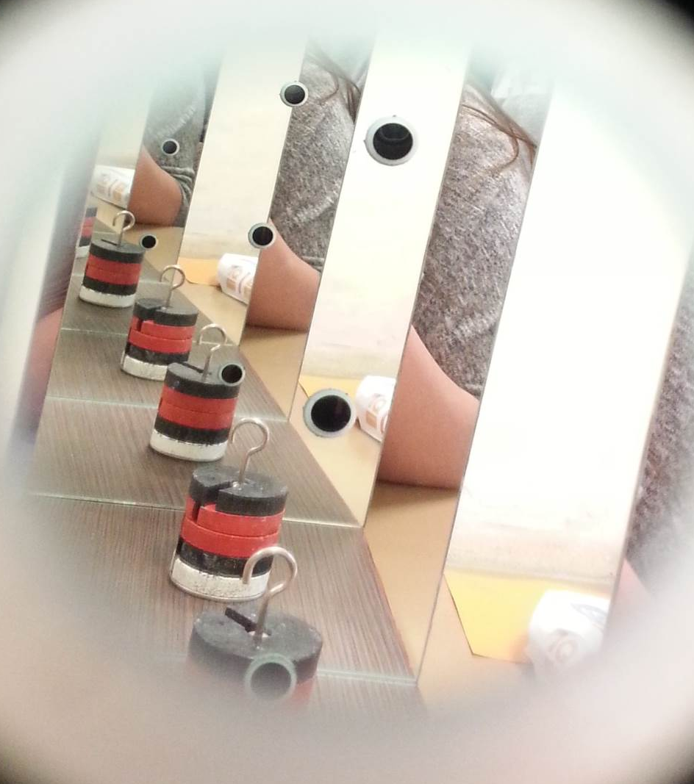
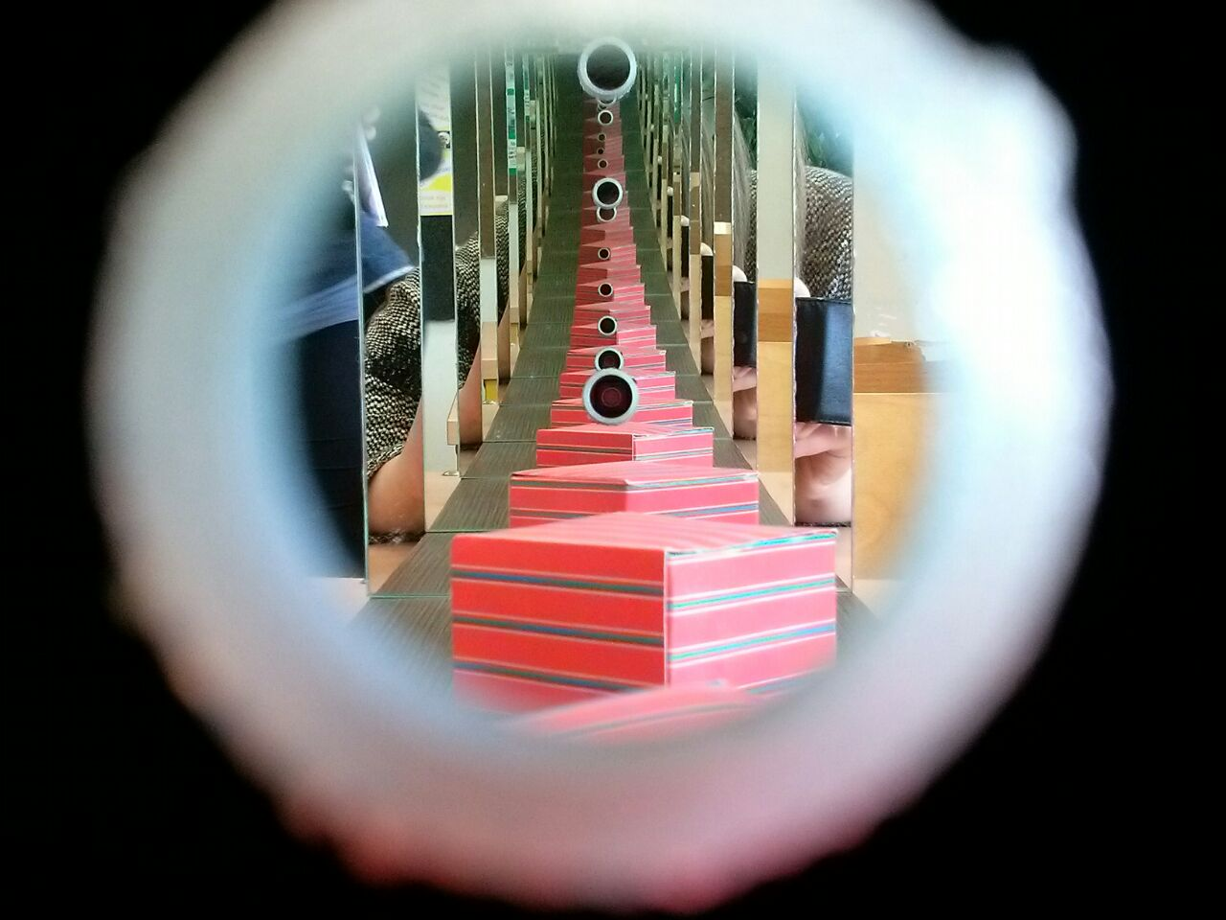
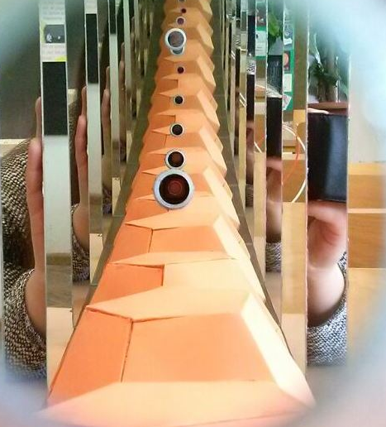
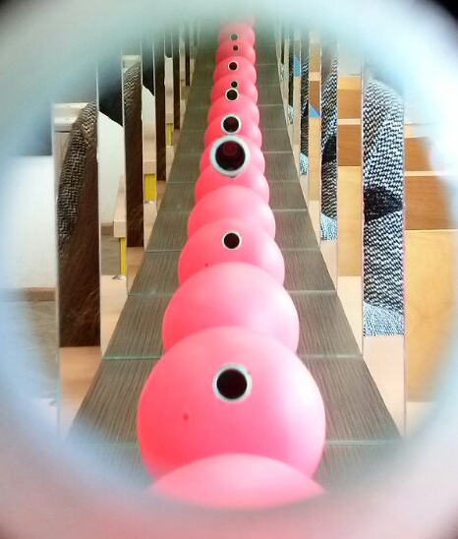
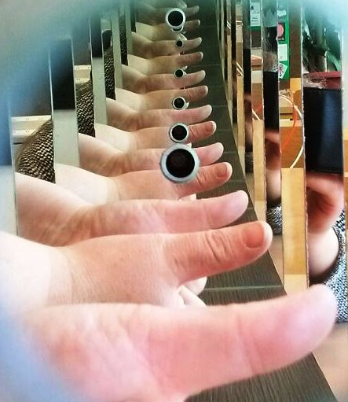
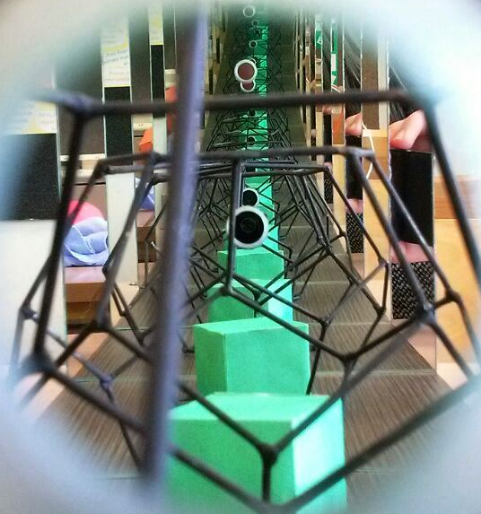

Što ako je kut između zrcala 0°?
$$\left(360°:0°\right)−1=?$$
beskonačno mnogo slika
AKO LAGANO ZAKRENEMO JEDNO ZRCALO NASTAT ĆE NIZ SAVINUTIH SLIKA

Slide 5
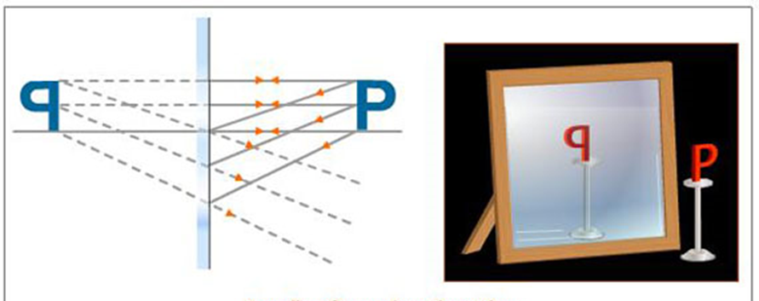
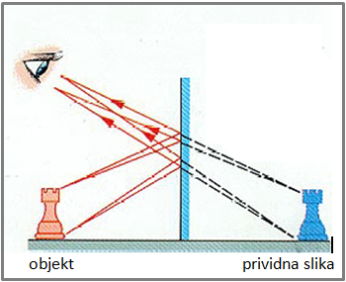
KONSTRUKCIJA SLIKE U RAVNOM ZRCALU

Slide 6
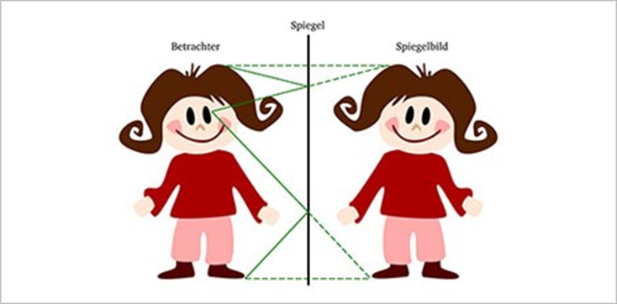
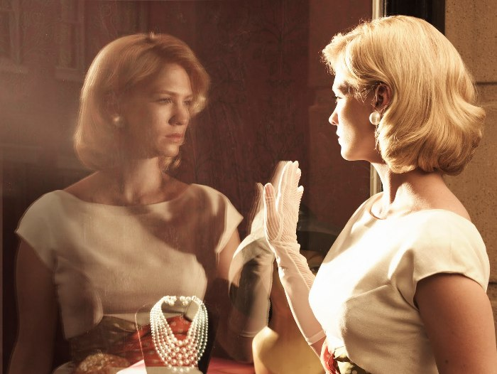
A znaš li...
… da tvoja slika u zrcalu podigne lijevu ruku ako ti podigneš desnu?
… da će se tvoj dlan poklopiti s dlanom tvojega „dvojnika” ako dlan pritisneš na zrcalo? To je zato što je slika u zrcalu jednake veličine kao predmet.

Slide 7
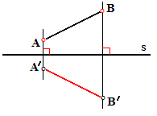
… da se zrcaljenje u matematici naziva osna simetrija? To je preslikavanje kojim likovi, npr. trokut, mijenja orijentaciju: ako je neka točka bliže osi i desno od ostalih točaka, njezina osno-simetrična slika je s druge strane osi, jednako je udaljena od osi pa je također bliže osi, ali ostaje lijevo prema ostalim točkama.

Slide 8
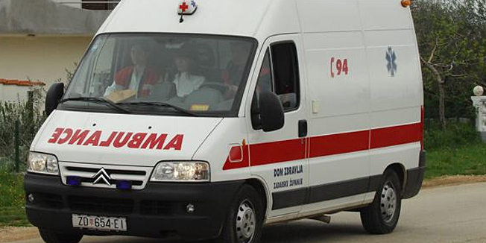
… da zrcalo predstavlja os simetrije između slike i predmeta?
… da na kolima hitne pomoći AMBULANCE piše naopako - zdesna nalijevo? Tako vozači u retrovizoru svojeg automobila to vide ispravno.

Slide 9
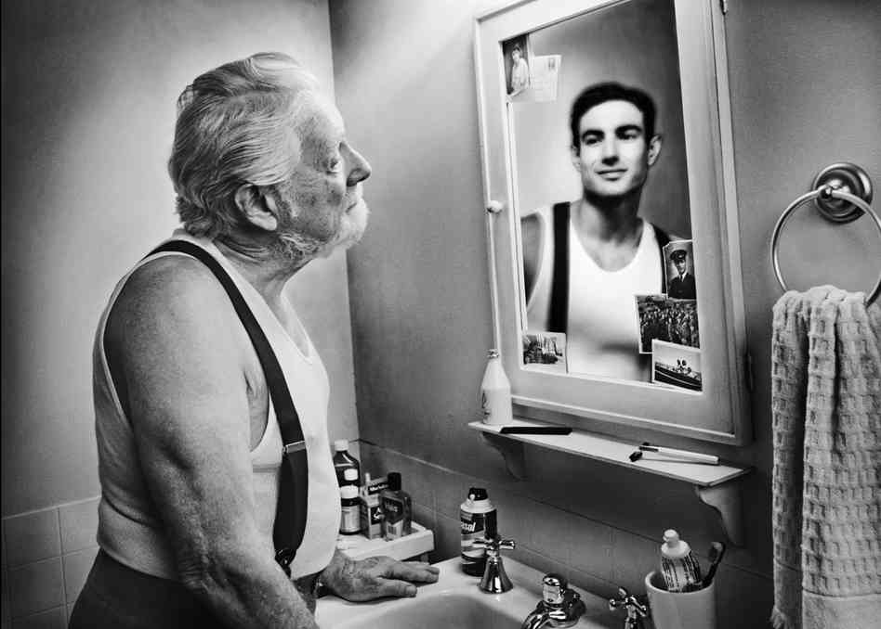
ODRAZ U OGLEDALU
nije uvijek preslika stvarnosti

Slide 10
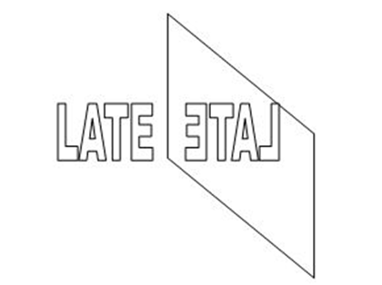
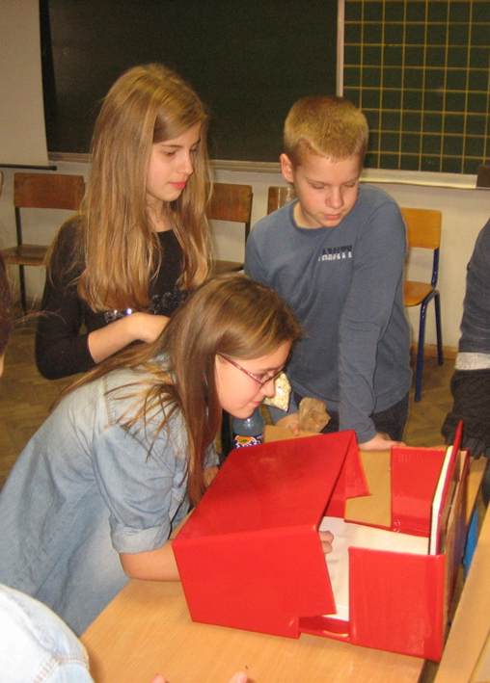
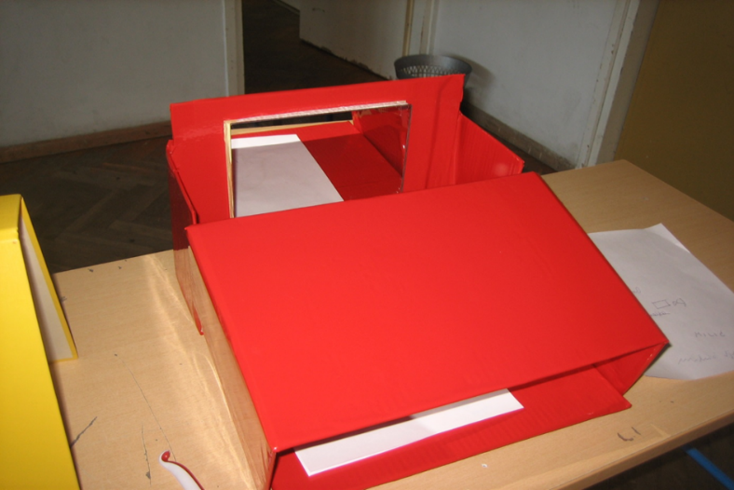
BRZOPIS
S točke gledišta onog koji crta, zrcalo mijenja ono što je sprijeda i iza ali ne lijevo i desno. To stvara poteškoće nekome bez prakse pri pokušaju da nacrta zadanu liniju ili crtež. Iako točno znaš u kojem smjeru trebaš crtati, tvoja ruka neće uvijek biti poslušna i crtati ono što si zamislio.

Slide 11
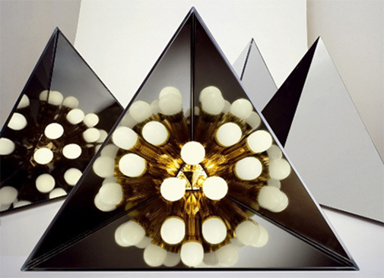
KALEIDOSKOP
Funkcionira na načelu višestrukog odbijanja svjetlosti
To optička naprava u obliku cijevi unutar koje se nalaze obično dva ili tri zrcala postavljena pod određenim kutovima
Što je kut između zrcala manji nastaju zanimljiviji oblici
Svjetlost odbijena od zrcala stvara virtualnu sliku predmeta na jednakoj udaljenosti od njega. Pomoću više zrcala slike se umnožavaju jer svaka slika, nastala u jednome zrcalu, ponovno postaje predmetom za drugo zrcalo

Slide 12
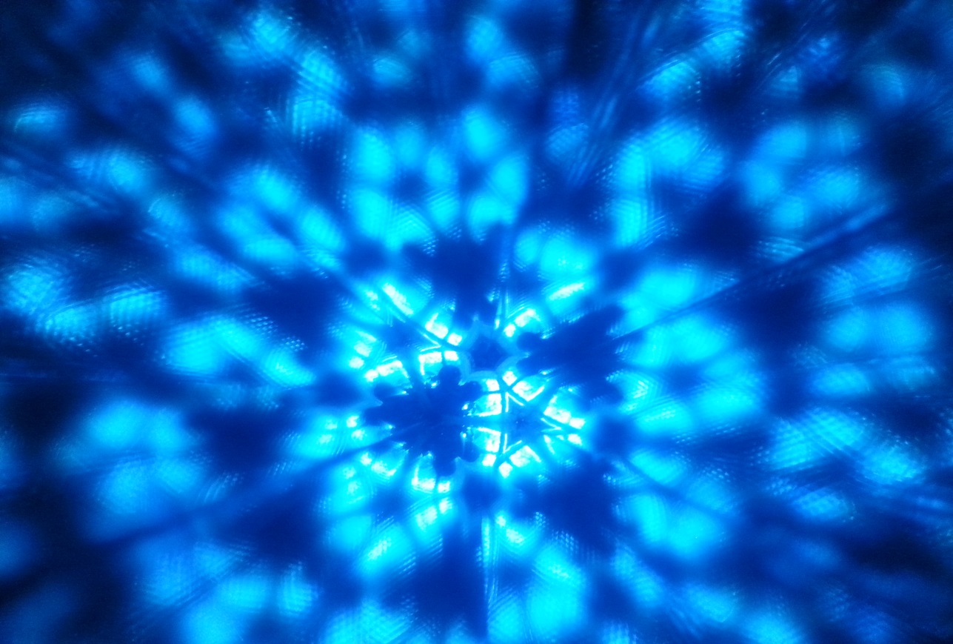
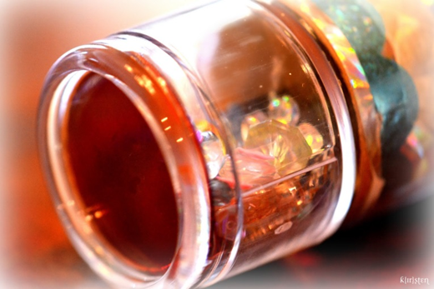
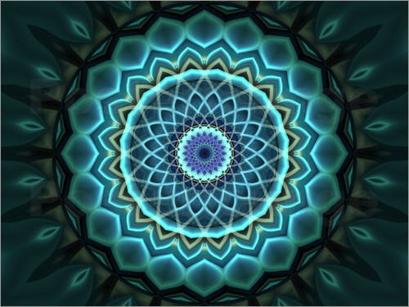
Ime je nastalo od riječi kalos (lijep) + eidos (lik) + skopeo (gledam)?
Prepoznat je kao igračka, ali i kao umjetničko djelo, u svijetu postoje kolekcionari i skupocjene zbirke izložene u muzejima umjetnosti

Slide 13
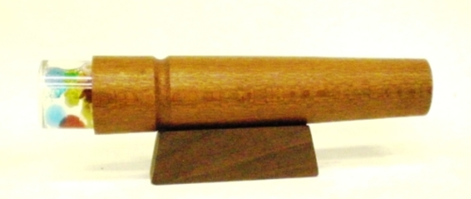
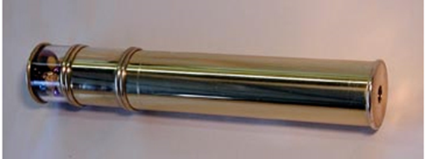
VRSTE KALEIDOSKOPA
Običan se sastoji od tube s dva ili više zrcala, kroz jedan kraj gledamo, a na drugom kraju se nalaze perlice, stakalca, itd. Broj zrcala određuje tip slike.

Slide 14
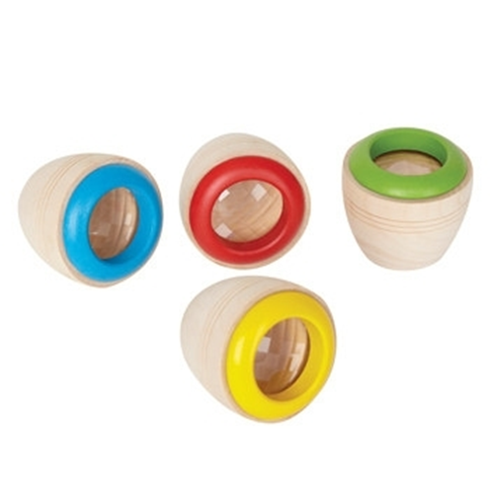
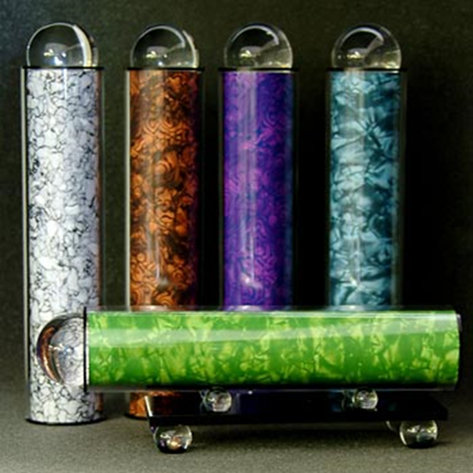
TELEIDOSKOP – umjesto perlica ima leću na jednom kraju koja sve na što se uperi pretvara u kaledioskopsku sliku

Slide 15
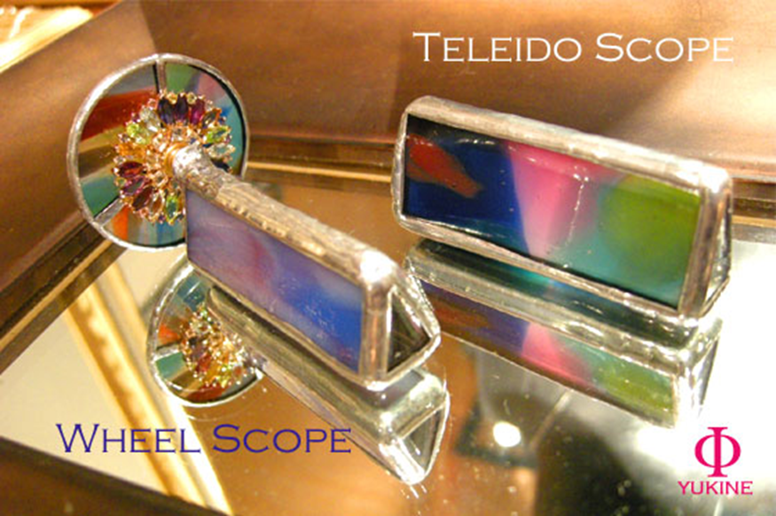
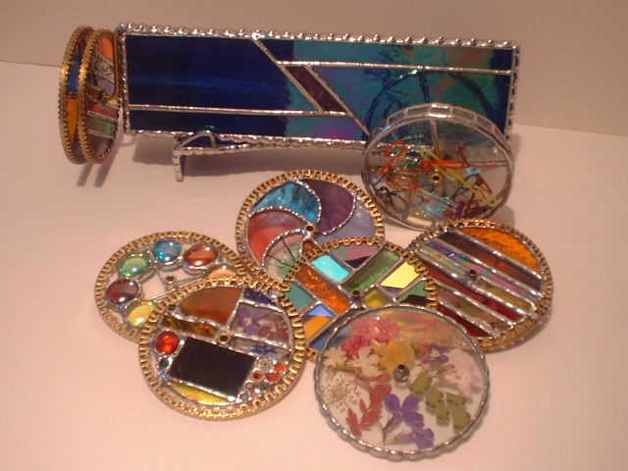
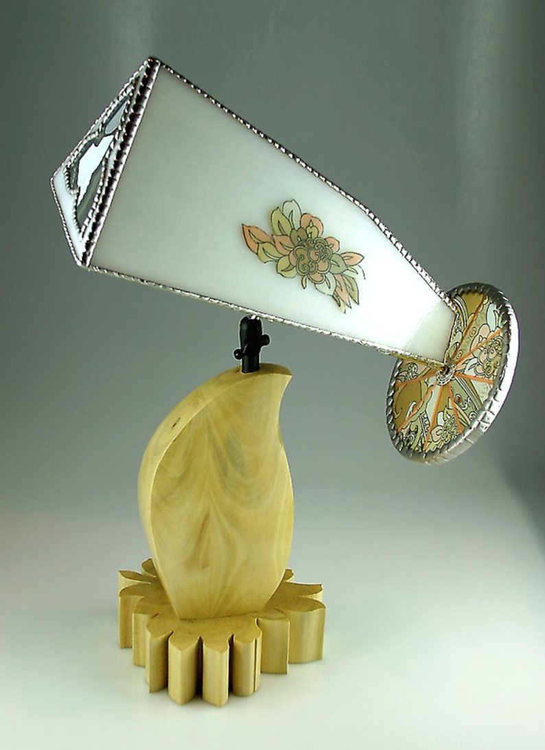
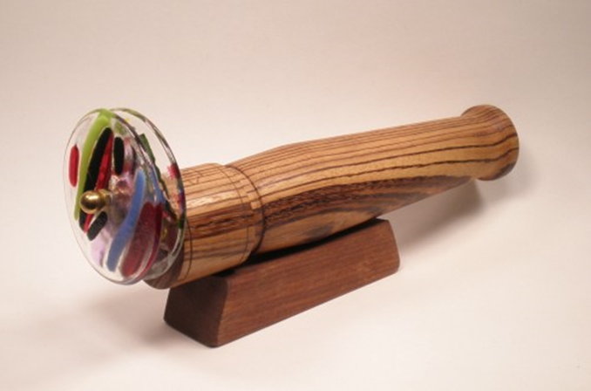
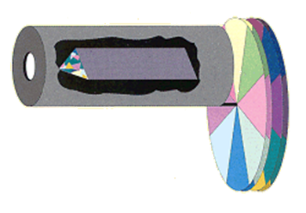
WHEELSCOPE – kaledioskop koji umjesto perlica ima dva ili više kola na svom kraju

Slide 16
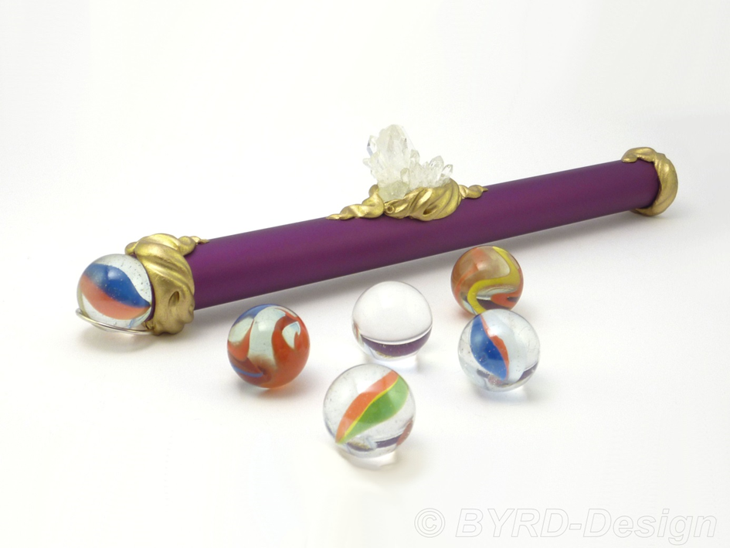
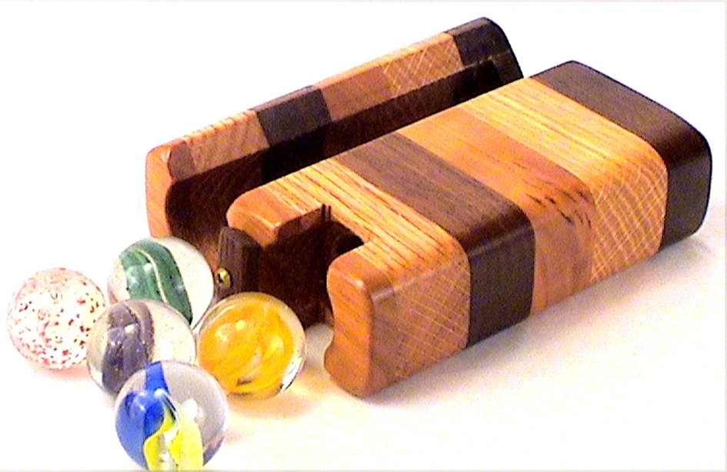
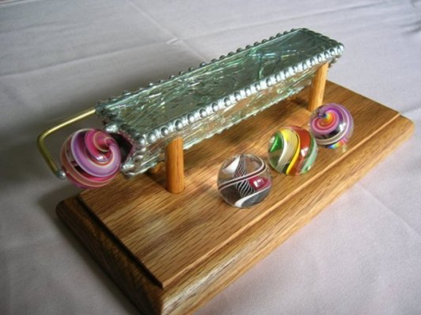
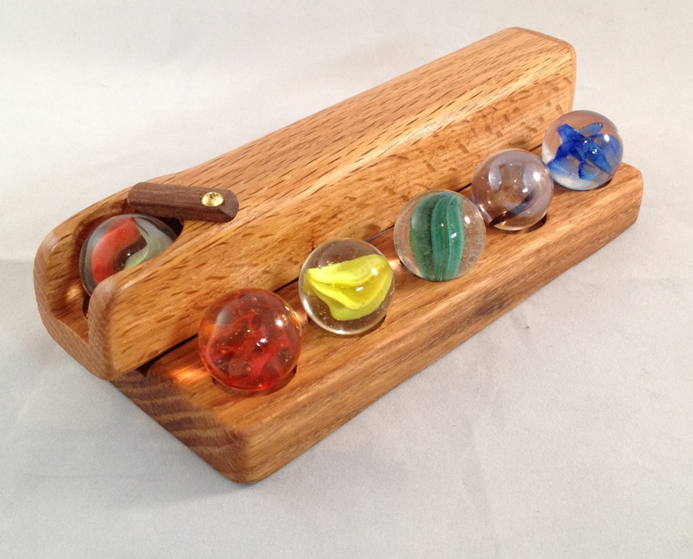
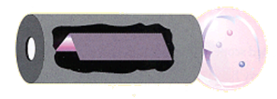
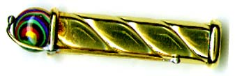
MARBLESCOPE – kaledioskop koji na kraju ima jednu ili više pikula koje se mogu mijenjati

Slide 17
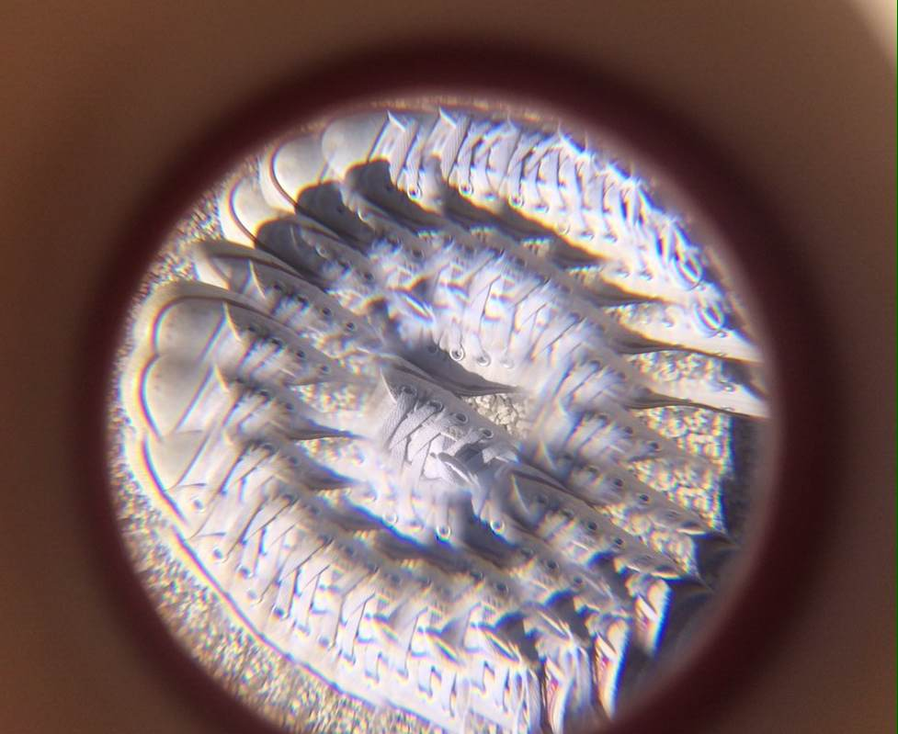
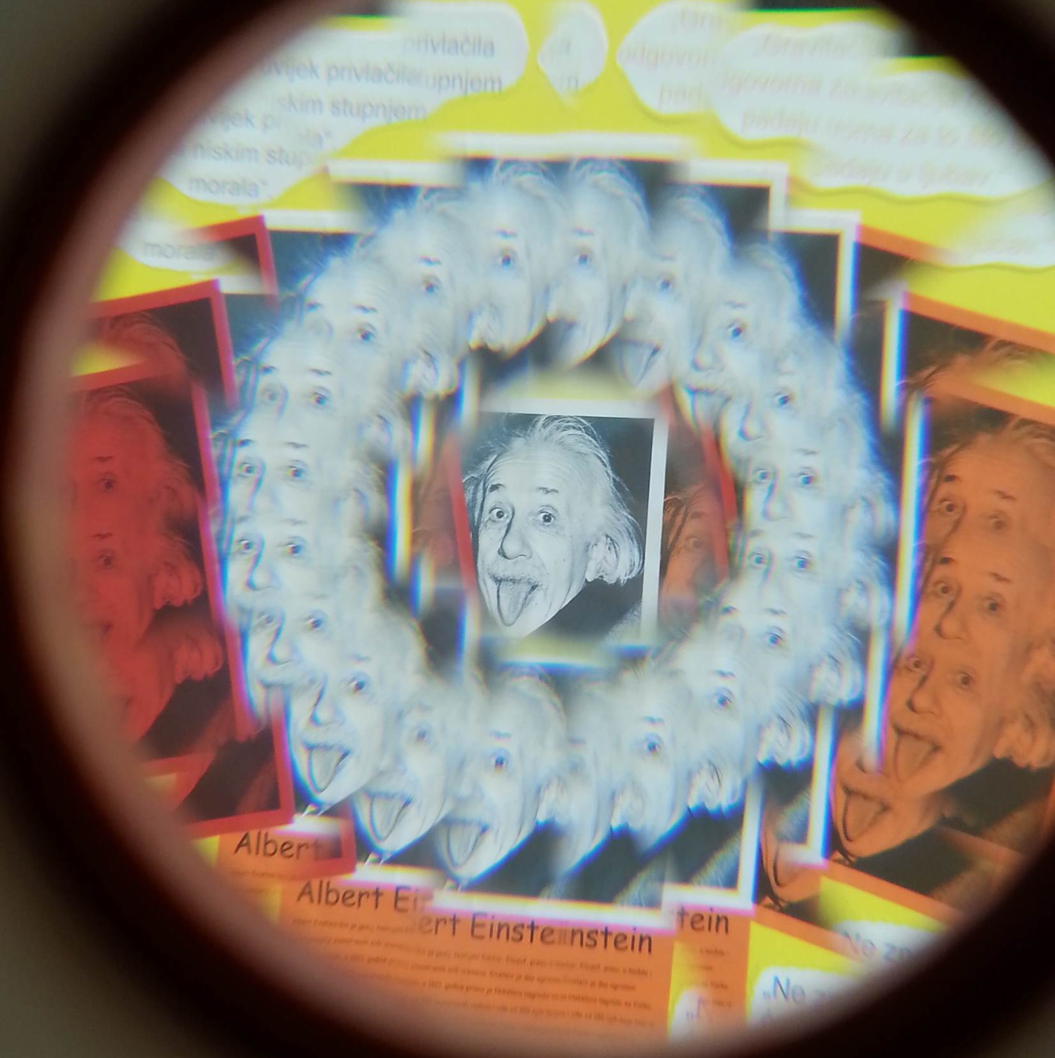
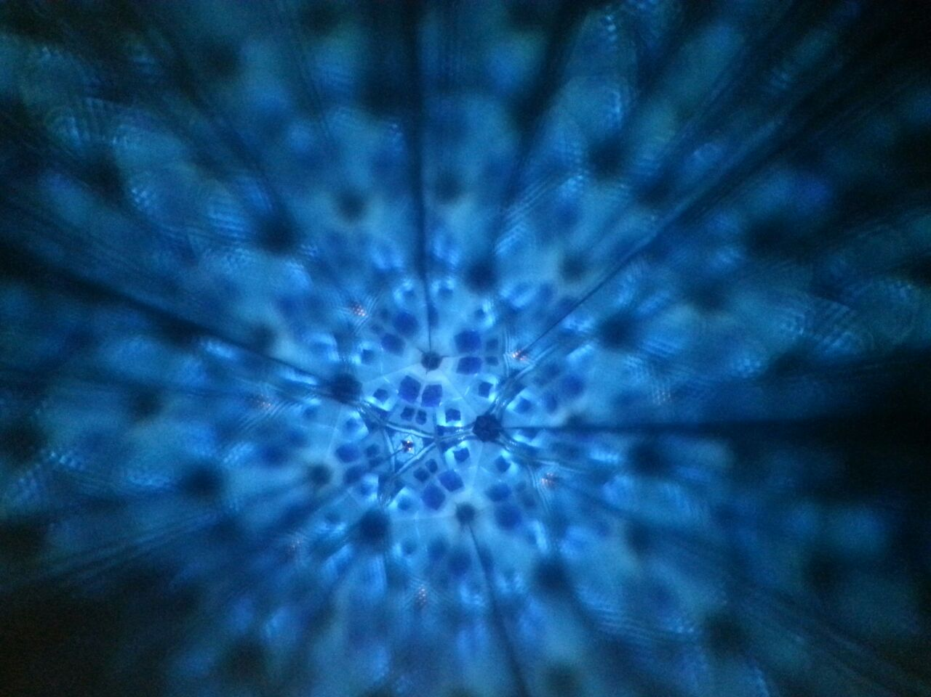
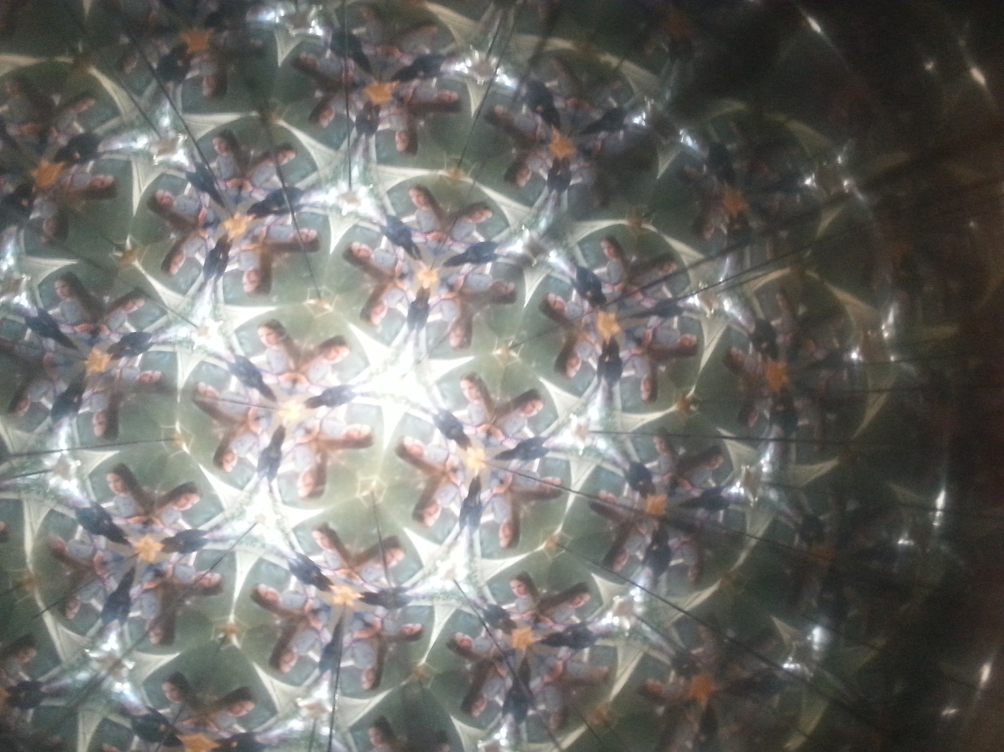
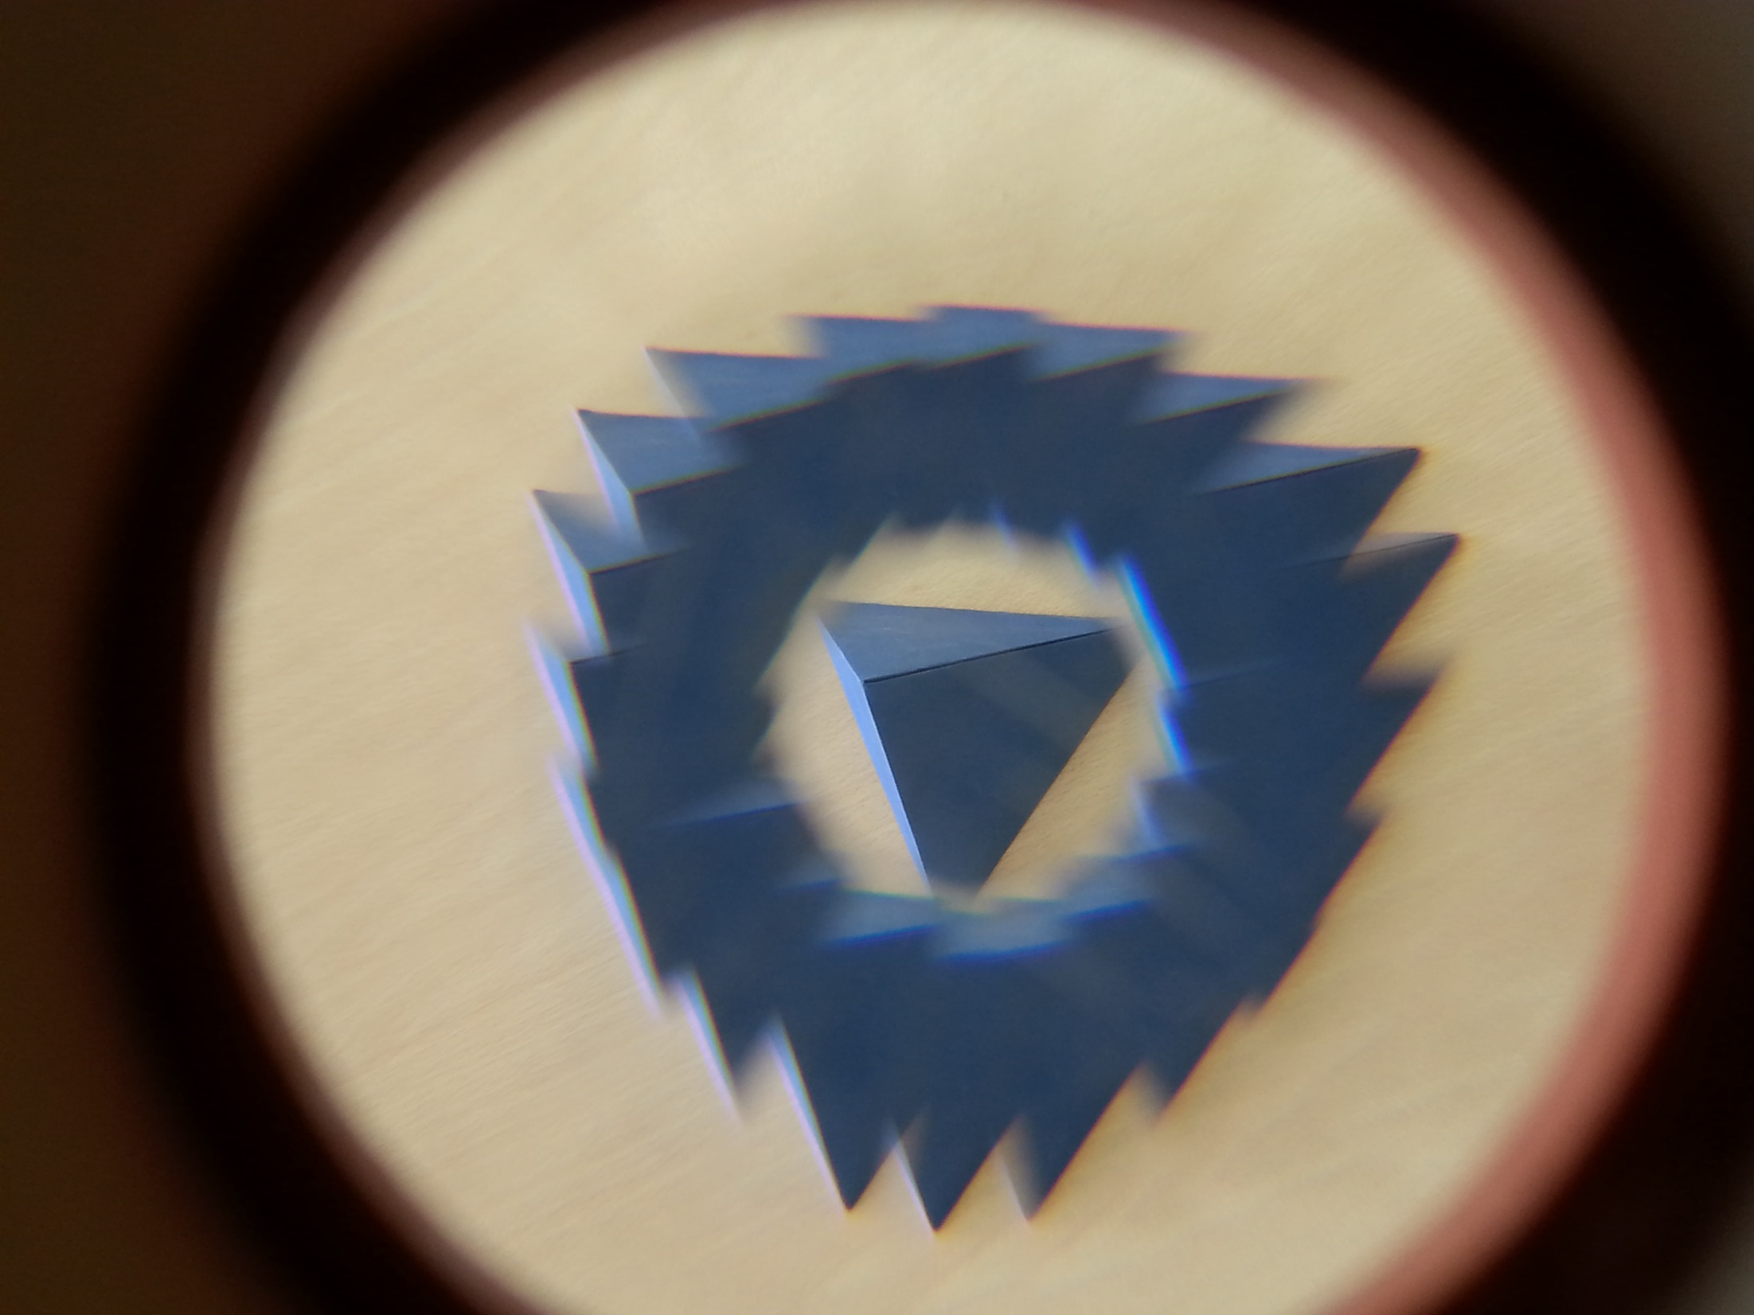
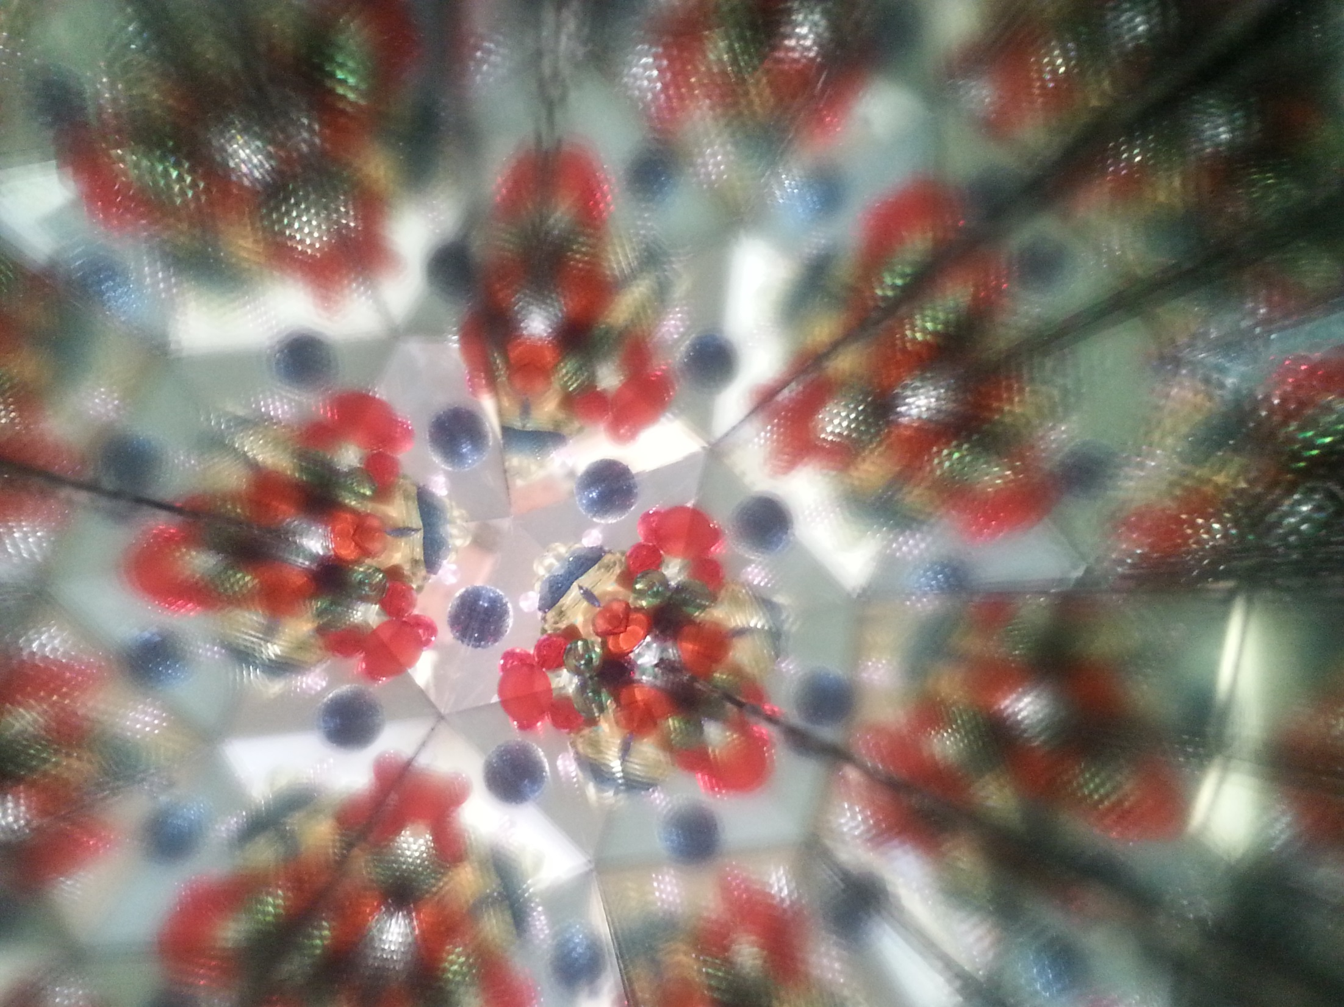
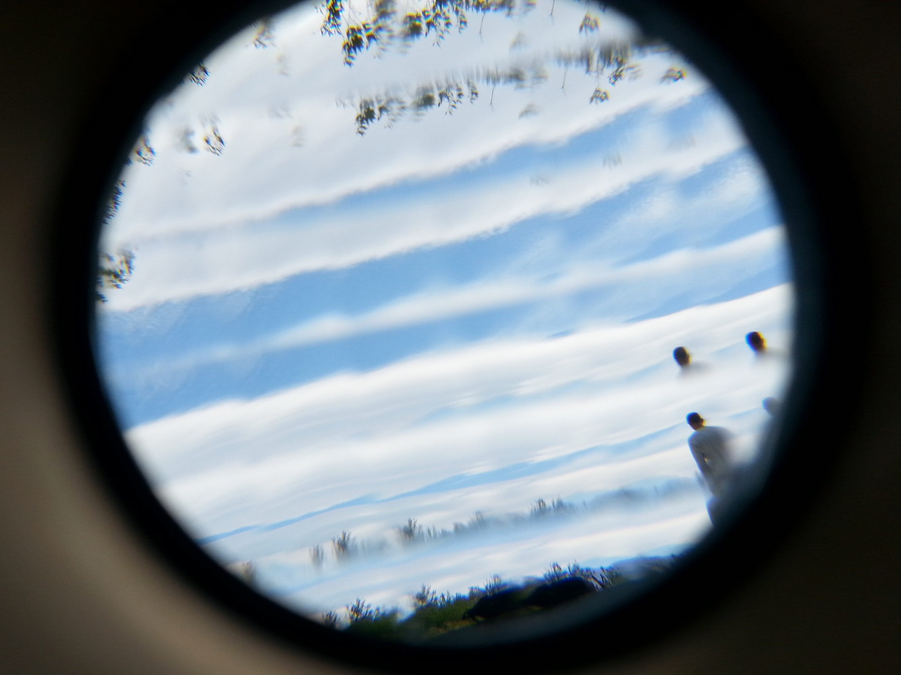
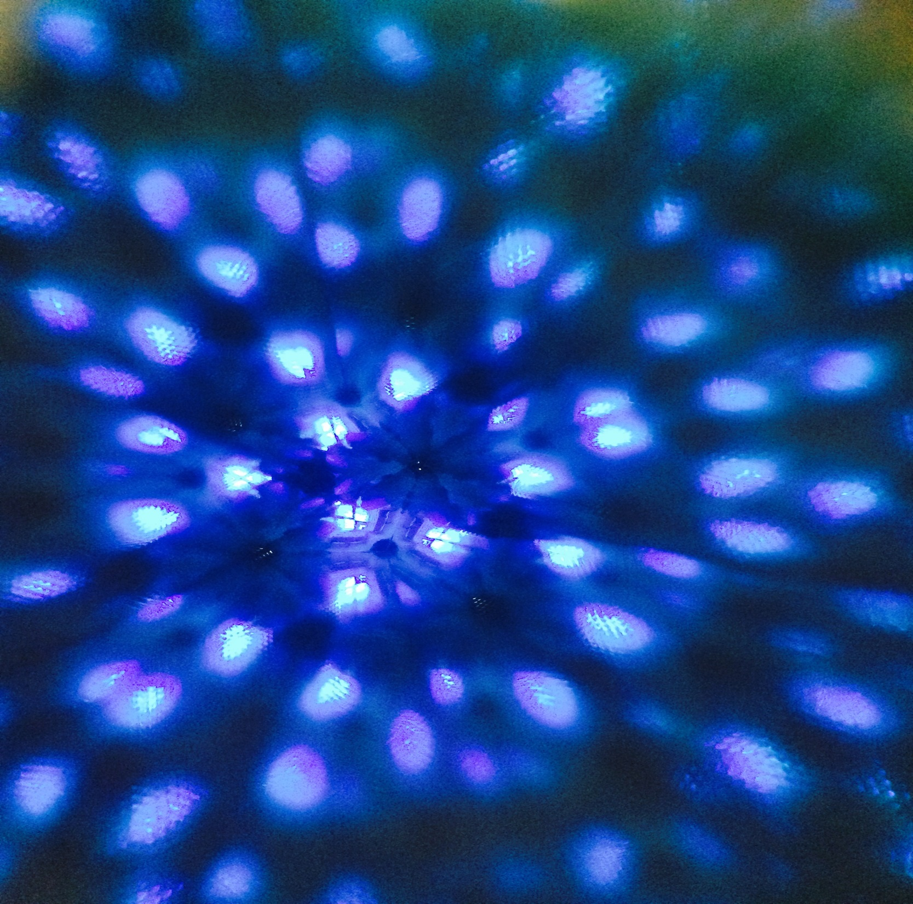
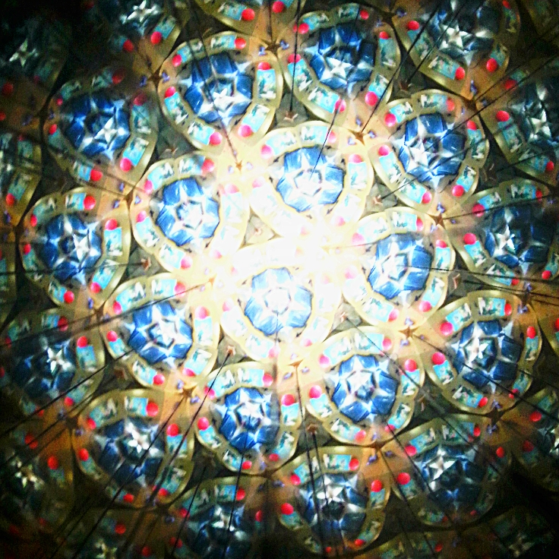
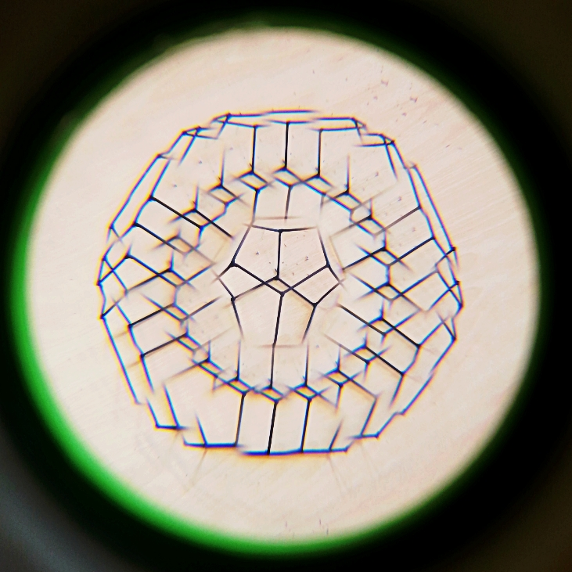



























Slide 18
IZRADILI
Laura Pervan i Nikša Kuzmanić

